Slide 1


Method for Determining the Optimal Number of Clusters Based on Agglomerative Hierarchical Clustering
Andrey dos Reis Cadima Dias
Marcio Salmazo Ramos
Pedro Victor Guerra de Figueiredo
PPGCO – Universidade Federal de Uberlândia
04/06/2024

Slide 2
Introdução
Análise de clusters e suas classificações:
Conceito
Particionais
Hieráquicos Divisivos
Hierárquicos Aglomerativos

Slide 3
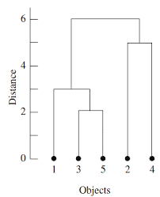
Introdução
Definição de clusters com base na hierarquia aglomerativa:
Estrutura hierárquica
Relação entre o nível e a quantidade dos clusters
Caracterização do problema de particionamento como uma questão de determinação da quantidade de clusters ideal
Notes:
* No método de agrupamento hierárquico aglomerativo, os clusters são construídos em uma estrutura hierárquica, onde cada camada ou nível representa um número específico de clusters. Esse número é determinado por um critério de similaridade ou dissimilaridade entre os dados.
* Portanto, o trecho está explicando que, ao decidir como dividir os dados em clusters, o principal desafio é determinar o número ideal de clusters, pois isso influencia diretamente na qualidade da segmentação dos dados.

Slide 4
Introdução – Estudos prévios
Conjunto de partições estendidas
Proposta de novo agrupamento hierárquico
Proposta de um novo índice de validade de cluster

Slide 5
Objetivo
Proposta de um novo índice de validade de agrupamento
Aplicar o índice para um método de determinar o número ideal de clusters
Utilizar como base o algoritmo de Agrupamento hierárquico aglomerativo (AHC)
Avaliar efetivamente os resultados de agrupamento de múltiplos tipos de conjuntos de dados:
Estruturas lineares, múltiplas, anulares e convexas

Slide 6
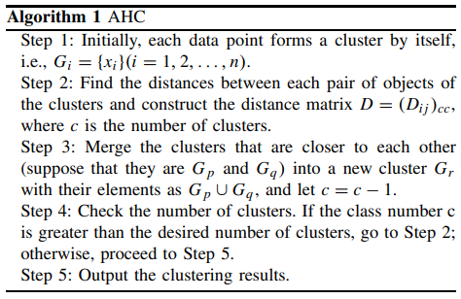
Visão geral do AHC
Operação dos algoritmos de agrupamento hierárquico
Algorítmos aglomerativos e divisivos
Principais medidas de distância
Single linkage
Complete linkage
Average linkage
Notes:
Os procedimentos aglomerativos começam com n clusters singleton e, em seguida, formam uma sequência mesclando clusters sucessivamente

Slide 7
CSP: Novo índice de validade
o
Notes:
Os procedimentos aglomerativos começam com n clusters singleton e, em seguida, formam uma sequência mesclando clusters sucessivamente

